Slide 1
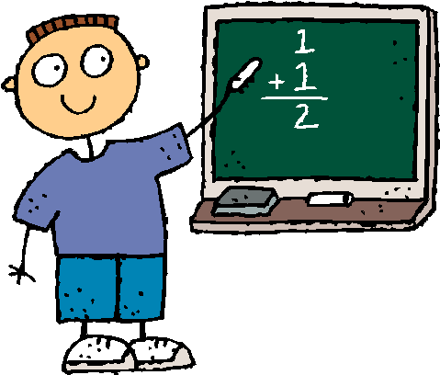
2.4 Lomené výrazy
Mgr. Petra Toboříková

Slide 2
Lomené výrazy
= výrazy ve tvaru zlomku
pracujeme s nimi jako se zlomky
musíme stanovit podmínky
  ve jmenovateli nesmí být 0!
Lomené výrazy

Slide 3
Příklad:
Urči:
podmínky, za kterých má výraz smysl
definiční obor
nulové body výrazu:
c)
d)
Lomené výrazy

Slide 4

Pracovní sešit
str. 24 /př. 3, 4, 5, 6
str. 25/př. 7, 8, 9
str. 26/př. 10

Slide 5
Krácení lomených výrazů
Lze krátit „ypsilonem“
Nelze krátit (není násobení)!
Nelze krátit (není násobení)!
Lze krátit celou závorkou
Lomené výrazy

Slide 6
Zjednodušování lomených výrazů:
Podmínky:
Podmínky určujeme ze jmenovatele rozloženého na součin!
Lomené výrazy

Slide 7
Příklad:
Zjednoduš lomený výraz:
Lomené výrazy

Slide 8
Rozšiřování lomených výrazů
Násobíme celého čitatele i jmenovatele stejným výrazem (≠0)
Podmínky:
Lomené výrazy

Slide 9
Pracovní sešit
str. 27 /př. 2, 3, 4, 5
str. 28/př. 6, 7
str. 29/př. 8, 9

Slide 10
Sčítání a odčítání lomených výrazů
platí stejná pravidla jako při počítání se zlomky
najdeme společného jmenovatele
jednotlivé zlomky poté rozšiřujeme
Podmínky:
Lomené výrazy

Slide 11
Sčítání a odčítání lomených výrazů
pokud lze, výrazy ve jmenovateli rozložíme na součin
potom hledáme společného jmenovatele
Podmínky:
Lomené výrazy

Slide 12
Příklad:
Vypočítej:
Lomené výrazy

Slide 13
Pracovní sešit
str. 30 /př. 10, 11, 12

Slide 14
Násobení lomených výrazů
platí stejná pravidla jako při násobení zlomků
pokud lze, předem výrazy rozložíme na součin
pokud lze výrazy zkrátíme
Podmínky:
Lomené výrazy

Slide 15
Příklad:
Vypočítej:
Lomené výrazy

Slide 16
Dělení lomených výrazů
platí stejná pravidla jako při dělení zlomků
převedeme na násobení
pokud lze, předem výrazy rozložíme na součin
pokud lze výrazy zkrátíme
Podmínky:
Lomené výrazy

Slide 17
Příklad:
Vypočítej:
Lomené výrazy

Slide 18
Pracovní sešit
str. 31 /př. 13, 14
str. 32 /př. 15, 16
str. 33 /př. 17, 18, 19
str. 34/př. 20, 21, 22
str. 35/ př. 23

Slide 19
Lomené výrazy s odmocninami
viz mocniny a odmocniny
USMĚRŇOVÁNÍ ZLOMKU
  = rozšíření zlomku tak, aby ze jmenovatele zmizela odmocnina
Lomené výrazy

Slide 20
Lomené výrazy s odmocninami
USMĚRŇOVÁNÍ ZLOMKU
potřebujeme vytvořit
druhou mocninu:
využijeme vzorec
Lomené výrazy

Slide 21
Příklad:
Vypočítej:
Lomené výrazy

Slide 22
Pracovní sešit
str. 36 /př. 3
str. 37 /př. 4, 5
str. 38 /př. 6, 7, 8
str. 39 /př. 9
str. 40 /př. 10

